Slide 1
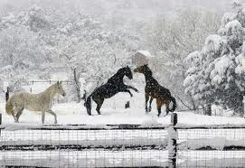
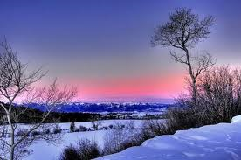

ΙΑΝΟΥΑΡΙΟΣ 2012

